Slide 1
Capstone Project: Analisis COVID-19 Indonesia
Exploratory Data Analysis & Forecasting
UPNVJ - 2025

Slide 2
Project Overview
Tujuan: Menganalisis tren COVID-19 di Indonesia dan membuat model prediksi jangka pendek.
Pertanyaan Kunci:
1. Bagaimana tren kasus nasional & provinsi?
2. Provinsi mana yang menyumbang kasus terbesar?
3. Seberapa baik model sederhana bisa memprediksi kasus harian?

Slide 3
Dataset
• Sumber: Dataset time series COVID-19 Indonesia
• Jumlah data: ~31.000 baris, 38 kolom
Kolom penting: Date, Province, New Cases, Total Cases, Deaths
Level data: harian, per provinsi, agregasi nasional

Slide 4
Preprocessing
Parsing kolom Date → datetime
Agregasi kasus harian nasional
Fitur tambahan: 7-day moving average (ma7), cumulative cases
Handling missing values

Slide 5
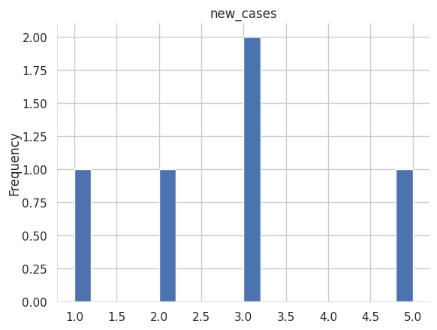
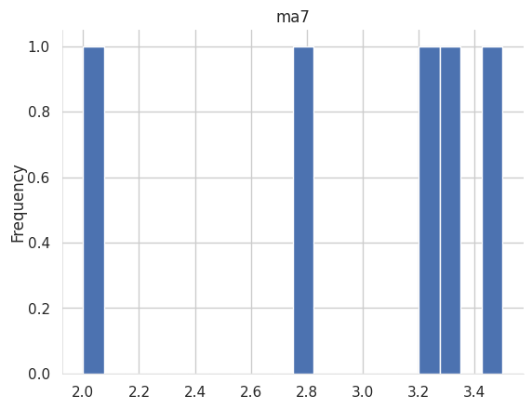

Slide 6
Exploratory Data Analysis (EDA)
Grafik kumulatif kasus → menunjukkan 3 gelombang besar
Kasus harian + MA7 → tren naik-turun signifikan
Top 10 provinsi kasus tertinggi: DKI Jakarta, Jawa Barat, Jawa Tengah, Jawa Timur, Banten, dll.

Slide 7
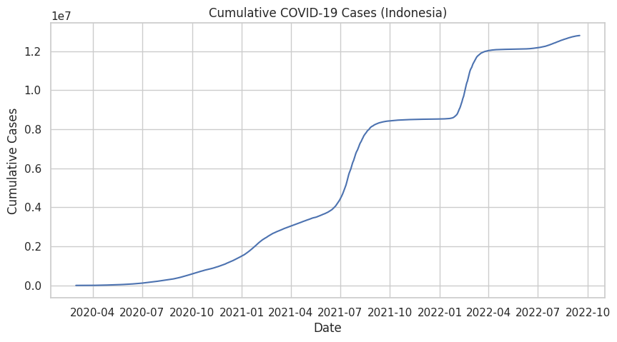
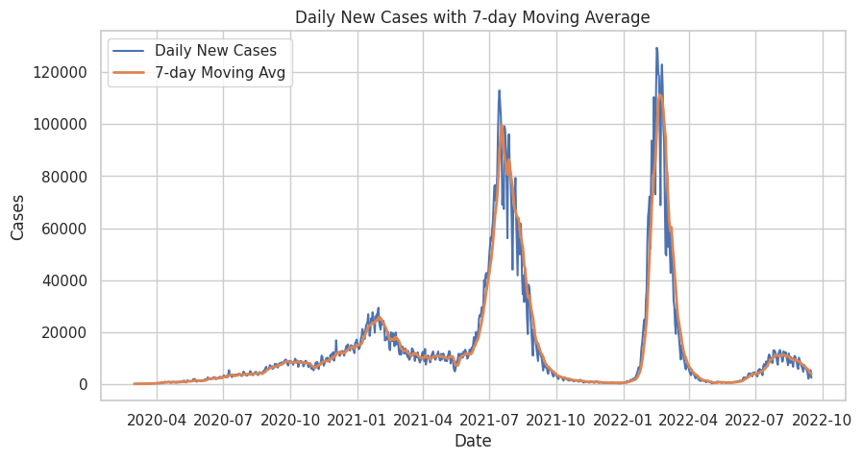
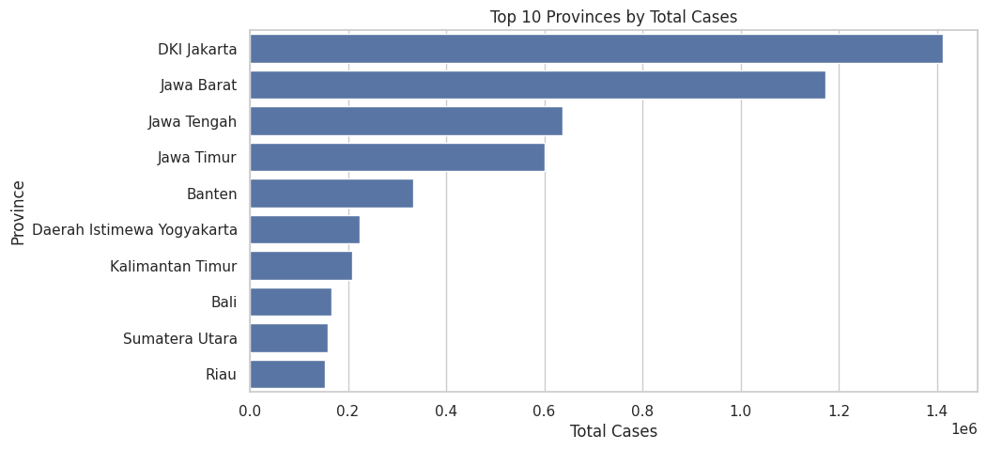

Slide 8
Modeling – RandomForest Baseline
Tujuan: prediksi kasus harian berikutnya
Fitur: Lag 1-7 hari terakhir + 7-day moving average
Model: RandomForest Regressor
Train-test split: 14 hari terakhir sebagai test set

Slide 9
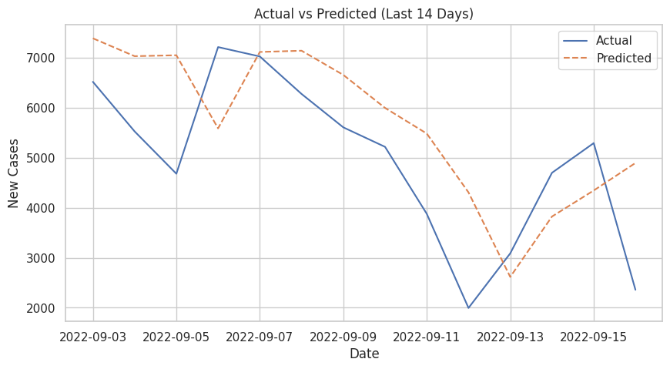
Hasil Model
MAE ≈ 1200–1300 kasus
RMSE ≈ 1400–1500 kasus
R² ≈ 0.13 → akurasi rendah
Visualisasi: Actual vs Predicted (14 hari terakhir)

Slide 10
Insight & Findings
1. Tren nasional menunjukkan pola gelombang
2. Provinsi dominan: DKI & Jawa Barat
3. Model baseline masih kurang akurat
4. Forecasting sulit → dipengaruhi faktor eksternal

Slide 11
Conclusion & Recommendations
Pandemi menunjukkan pola musiman dengan gelombang besar
Kasus terkonsentrasi di provinsi besar
Model sederhana kurang akurat
Rekomendasi: Tambahkan variabel eksternal & gunakan model time-series lebih canggih

